Slide 1

Kontinuirana sinteza farmaceutskih kokristala ekstruzijom
Kemijski seminar 1
Lorena Kordić
M. Gajda, K.P. Nartowski, J. Pluta, B. Karolewicz, International Journal of Pharmaceutics 558 (2019) 426-440

Slide 2
Definicija kokristala
„molekulski kompleks koji sadrži dvije ili više različitih molekula u kristalnoj rešetci”
G.P. Stahly
„kristalni materijal koji je građen od dvije ili više komponenata u određenom stehiometrijskom omjeru, gdje komponente mogu biti atomi, ioni ili molekule“
D.L. Childs
„višekomponentni sustav dviju ili više komponenata u čvrstom stanju koje se međusobno povezuju bilo kojom vrstom međumolekulskih interakcija“
A. Nagia
„sinonim za višekomponentni molekulski kristal“
A. Bond
„kristalne tvari definirane stehiometrije sastavljene od dviju ili više neutralnih molekula koje su u čvrstom agregacijskom stanju pri sobnim uvjetima“
C.B. Aakeröy
„formiraju ga neutralna ili nabijena farmaceutski aktivna tvar s koformerom koji je pri sobnim uvjetima krutina“
M.J. Zaworotko
„kristalni kompleks od dvije ili više neutralnih molekula međusobno povezanih nekovalentnim interkacijama, najčešće vodikovim vezama, u kristalnoj strukturi“
W. Jones

Slide 3
Farmaceutski kokristali
53% novih lijekova su u čvrstom obliku (tablete, kapsule)
Razvoj lijeka odnosno djelatne tvari (API; eng. Active Pharm. Ingredient) - odabir čvrstog oblika:
„čisti” API
KRISTALNA FORMA
Kriteriji:
Proces
Topljivost
…
SOL
SOL
ČVRSTI OBLIK
KOKRISTAL
KOKRISTAL
AMORF
AMORF
FDA (eng. Food and Drug Administration)

Slide 4
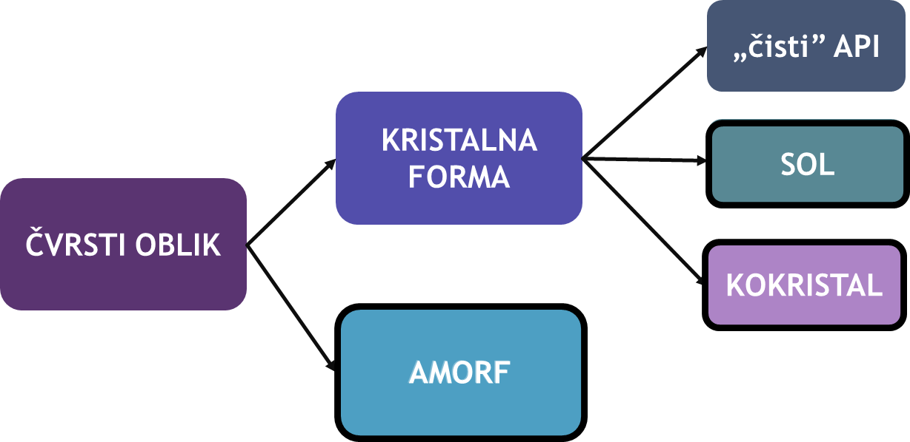


Farmaceutski kokristali
FDA (eng. Food and Drug Administration) regulacije:
  Kokristali su kristalni materijali koji se sastoje od dvije ili više različitih molekula u istoj kristalnoj rešetci
            interakcija između komponenti kokristala nije ionska
            svrstani u kategoriju sličnu solvatima i hidratima djelatne tvari → nisu potrebne toksikološke studije

Slide 5
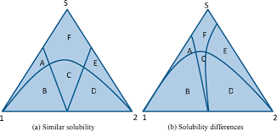
Metode sinteze kokristala
kristalizacija iz otopine
    Najčešća na proizvodnoj skali
    Nedostaci: nastajanje hidrata/solvata, loša topljivost API-a, velika razlika u topljivosti API-a i koformera
kristalizacija iz suspenzije
kristalizacija potpomognuta parama otapala
kristalizacija iz taljevine
sublimacija
mljevenje odnosno mehanokemijska sinteza kokristala
S-otapalo
1-API
2-koformer
A-API
B-API + kokristal
C-kokristal
D-koformer + kokristal
E-koformer
F-otopina
mala razlika u topljivosti
velika razlika u topljivosti

Slide 6
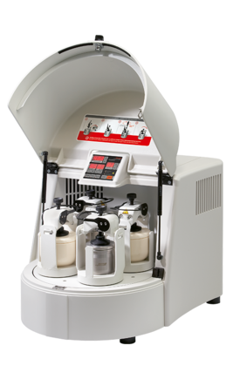
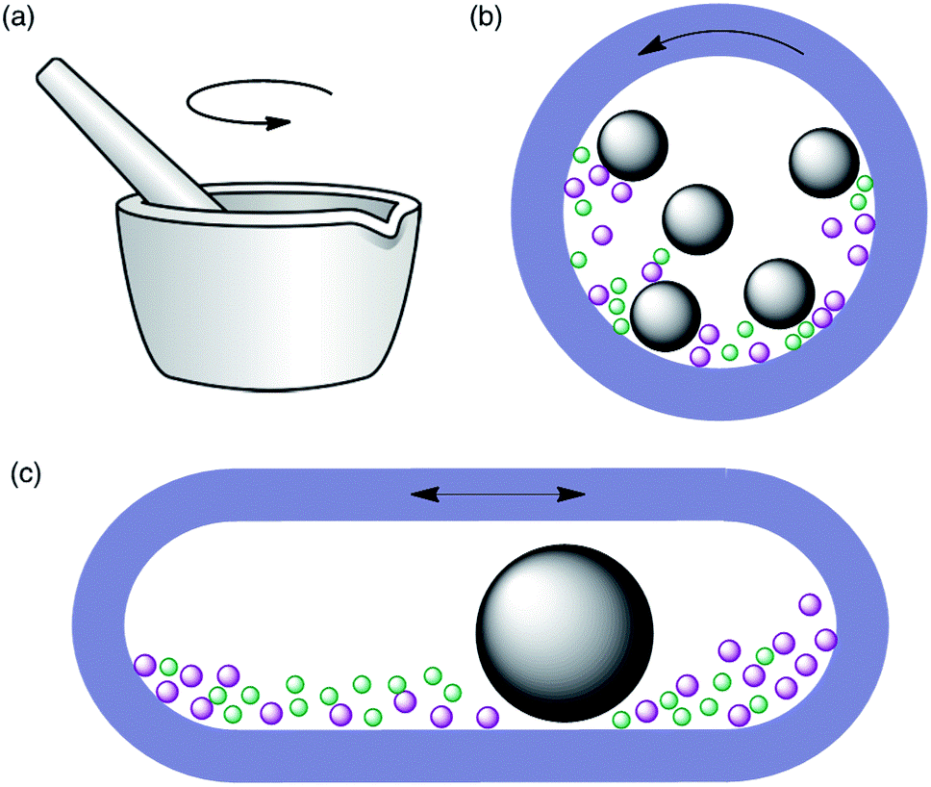
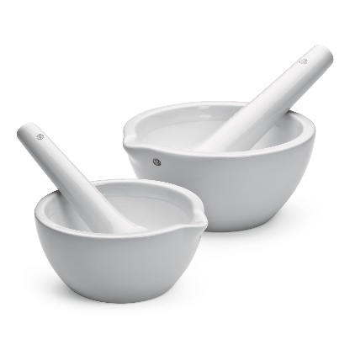
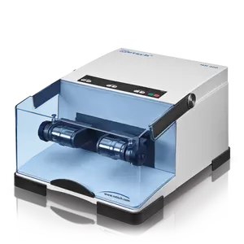
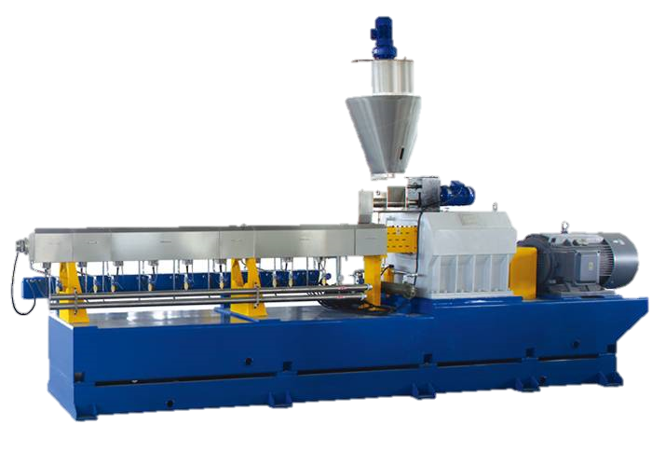
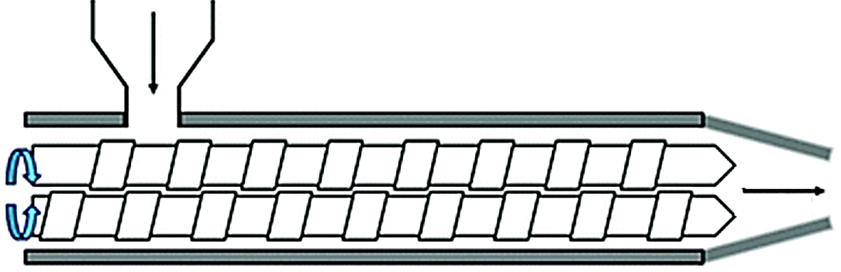
Mehanokemijska sinteza kokristala
Tarionik i tučak
Vibracioni mlin
Planetarni mlin
Ekstruder

Slide 7
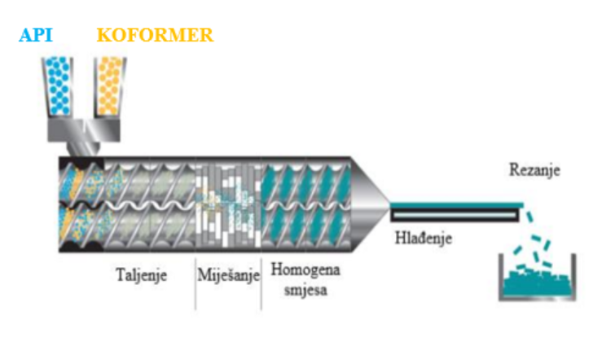
Sinteza kokristala ekstruzijom taljenjem
Zadnjih 30-ak godina popularna u farmaceutskoj industriji
20x učinkovitija od mljevenja na proizvodnim skalama
Kontinuirani proces
Bez otapala
API
KOFORMER
KOKRISTAL
TALJENJE → MIJEŠANJE →
HOMOGENI MATERIJAL

Slide 8



Kritični parametri
Sinteza kokristala ekstruzijom taljenjem
TEMPERATURA – blizu tališta eutektičke smjese API-koformer
MIJEŠANJE – intenzivno; ovisi o tipu ekstrudera i građi vijaka
VRIJEME BORAVKA – duže; ovisi o brzini okretanja vijaka i doziranja

Slide 9
Kritični parametri –TEMPERATURA
Sinteza kokristala ekstruzijom taljenjem
Utjecaj na konverziju
Utjecaj na polimorfiju:
    Primjer: kokristal teofilina i limunske kiseline
Polazni materijali: bezvodni teofilin + monohidrat limunske kiseline
Temperatura: 20°C
Rezultat: hidrat kokristal teofilina i limunske kiseline
Polazni materijali: bezvodni teofilin + monohidrat limunske kiseline
Temperatura: 50°C
Rezultat: bezvodni kokristal teofilina i limunske kiseline

Slide 10
Sinteza kokristala ekstruzijom taljenjem
Kritični parametri –TEMPERATURA
Primjer: kokristal kofeina i maleinske kiseline
Stehiometrijski omjer: 1:1
  Talište eutektičke smjese 1:1 = 100°C
  Taljenje kokristala 1:1 = 104°C
  Potpuna konverzija u kokristal 1:1 na 100°C
Stehiometrijski omjer: 2:1
  Potpuna konverzija u kokristal 2:1 iznad 104°C

Slide 11

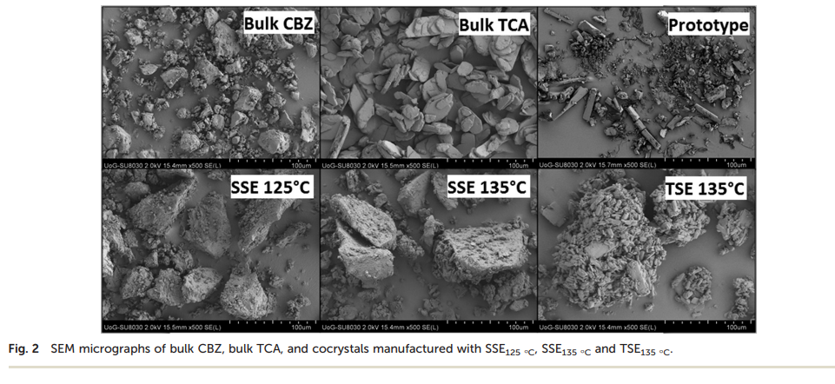
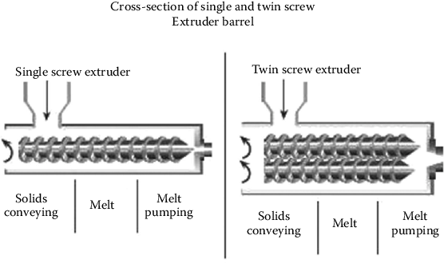
Kritični parametri - MIJEŠANJE
Sinteza kokristala ekstruzijom taljenjem
Utjecaj na konverziju
Utjecaj na morfologiju:
    Primjer: kokristal karbamazepina i cimetne kiseline
        Temperatura procesa:135°C
        Ekstruder: dvopužni(2 vijka) i jednopužni (1 vijak)
        Slike dobivene pretražnom elektronskom mikroskopijom:
Lijevo: material sintetiziran u jednopužnom ekstruderu; desno: material sintetiziran u dvopužnom ekstruderu

Slide 12
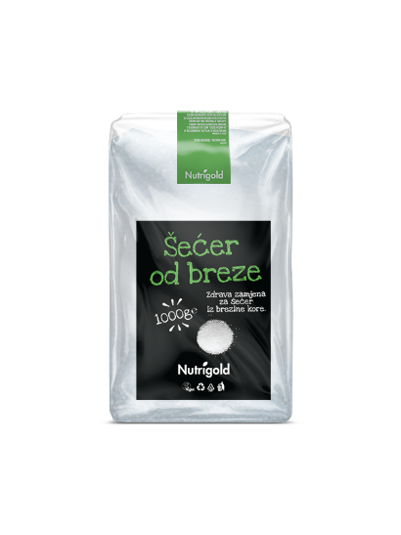
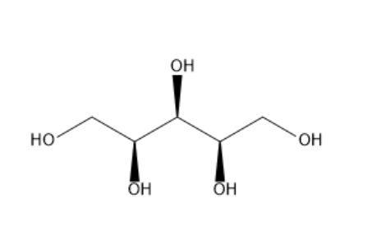
Sinteza kokristala ekstruzijom taljenjem
    Dodatak inertnih matrica
Polimeri
  POLAG (eng. polymer assistent grinding) usporediv s LAG (eng. liquid assisted grinding) – uloga katalizatora
    Prednost: ne nastaju hidrati/solvati
    Nedostatak: ne može se ukloniti nakon procesa
  Utječu i na svojstva dobivenog materijala – stabilnost, topljivost, tečljivost…
  Odabir temperature – polimer omekšan, tekuć
Molekule nižih molekulskih masa
  Primjer: ksilitol

Slide 13
Hvala na pažnji ☺

